Slide 1
金融庁 説明会
気候関連財務情報開示タスクフォース（TCFD）
最終報告書の概要
2017年8月7日
長村 政明
所属：東京海上ホールディングス/東京海上日動
1
1

Slide 2
国際的気候変動論議と脱炭素化への圧力
（１）COP21と「パリ協定」
「パリ協定」下での主な合意内容
2015年12月、フランスのパリで開催された、国連気候変動枠組条約第21回締約国会議
（COP21）で、「パリ協定」が採択された。京都議定書に代わる、2020年以降の温室効果ガス排出削減等のための新たな枠組みで、2016年11月4日に発効した。
・世界共通の長期目標として、産業革命前からの平均気温上昇を2℃未満（さらに1.5 ℃に抑える努力をすること）に抑える目標を設定し、今世紀後半には、温室効果ガスの排出を実質ゼロにすることが打ち出された。
我が国の自主的削減目標
日本は、2015年7月に、温室効果ガス排出量を2030年度に2013年度比で26％削減するとの目標を柱とする約束草案を国連に提出した。この目標達成のためには、家庭・業務部門ではそれぞれ約40％、運輸部門では約30％の二酸化炭素削減が必要となる。
2
Notes:
2

Slide 3

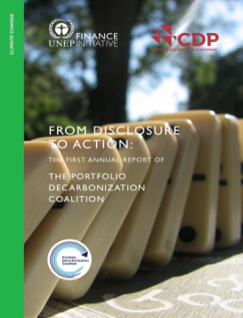

国際的気候変動論議と脱炭素化への圧力
（２）「座礁資産」と「移行リスク」
Carbon Tracker等による「座礁資産」問題指摘（2011年～）
「世界の国や企業が保有している化石燃料の8割は燃やすことができない。」（2011年）
→銀行、格付機関に加え、英中銀金融安定委員会へも注意喚起。
機関投資家による「脱化石燃料化」論議
『モントリオール誓約』（2014年9月発足）
ポートフォリオ脱炭素化連合（2014年9月創設）
投資家として投資ポートフォリオのGHG排出量を定量化し、公表することに誓約する取り組み。
炭素関連投資からの投資引き揚げを進める一方で、低炭素化を促す投資を促進する取り組み。
”Tragedy of the Horizon”（2015年9月29日 イングランド銀行・カーニー総裁講演）
金融市場へのインパクトが顕在化してからでは手遅れ
時間の経過とともにリスクは深刻化
政策変更が引き金を引く可能性
Notes:
3

Slide 4

2.TCFD提案内容 （1）FSBによるTCFD設立意図
FSBとしてTCFD設立を企図した背景と狙い
2015年4月 G20財務大臣・中央銀行総裁会合 コミュニケ
「金融安定理事会（FSB）に対し、気候関連課題について金融セクターがどの様に考慮していくべきか、官民の関係者を招集することを要請する。」
→2015年12月 FSBとして「気候関連財務ディスクロージャータスクフォース（Task Force on Climate-related Financial Disclosures, TCFD）」設立を公表
TCFDウェブサイトより
国連気候変動枠組条約（UNFCCC）とは
別トラックでの論議
TCFDへの付託
主たるオーディエンスは投資家
FSBによる付託：適切な投資判断を促すための一貫性、比較可能性、信頼性、明確性をもつ、効率的なディスクロージャーを促す任意的な提言を策定することを目指す。
4
Notes:
4

Slide 5
2.TCFD提案内容 （2）TCFD：これまでの流れ
2015年4月
G20財務大臣・中央銀行総裁会議→金融安定理事会（FSB）
「気候関連課題について、金融セクターがどの様に考慮していくべきか、官民の関係者を招集することを要請」
12月
金融安定理事会（FSB）：気候関連財務ディスクロージャータスクフォース（TCFD）設立を公表
2016年 2月
TCFD初回全体会合開催（ロンドン）：現状把握、課題の洗い出し、作業スコープの検討開始
3月
フェーズⅠレポート公表（～5月意見募集）
→「シナリオ分析」の必要性を認識
12月
フェーズⅡレポート公表（～2月意見募集）
→全世界から300超の反応（本邦からも多数の意見提出）
2017年 3月
FSB→G20財務大臣・中央銀行総裁会議報告
6月
TCFD→FSB 最終報告書提出
TCFD：最終報告公表（6/29）
7月
FSB→G20首脳へ報告（7/3）
G20首脳サミット（7/7-8）：G20ハンブルグ行動計画に反映
5

Slide 6
2.TCFD提案内容 （3）TCFDメンバー構成（最終報告公表時）
Chair and Vice-Chairs
Michael Bloomberg Chairman Founder and President Bloomberg L.P.
Yeo Lian Sim Vice-Chair Special Adviser Singapore Exchange Graeme Pitkethly Vice-Chair Chief Financial Officer Unilever | Denise Pavarina Vice-Chair Managing Officer Banco Bradesco Christian Thimann Vice-Chair Group Head of Strategy, Sustainability and Public Affairs AXA
Members
Jane Ambachtsheer Partner, Chair – Responsible Investment Mercer | Matt Arnold Managing Director and Global Head of Sustainable Finance JPMorgan Chase & Co.
Wim Bartels Global Head, Sustainability Reporting and Disclosures KPMG | Bruno Bertocci Managing Director, Head of Sustainable Investors UBS Asset Management
David Blood Senior Partner Generation Investment Management | Richard Cantor Chief Risk Officer Moody’s
Koushik Chatterjee Group Executive Director, Finance and Corporate Tata Group | Eric Dugelay Global Leader, Sustainability Services Deloitte
Liliana Franco Director, Accounting Organization and Methods Air Liquide Group | Udo Hartmann Senior Manager, Group Environmental Protection & Energy Management Daimler
Neil Hawkins Corporate Vice President and Chief Sustainability Officer The Dow Chemical Company | Thomas Kusterer Chief Financial Officer EnBW
Diane Larsen Audit Partner, Global Professional Practice EY | Stephanie Leaist Managing Director, Head of Sustainable Investing Canada Pension Plan Investment Board
Mark Lewis Managing Director, Head of European Utilities Equity Research Barclays | Eloy Lindeijer Chief, Investment Management PGGM
Ruixia Liu General Manager, Risk Department Industrial and Commercial Bank of China | Masaaki Nagamura Head, Corporate Social Responsibility Tokio Marine Holdings
Giuseppe Ricci Health, Safety, Environment and Quality Executive Vice President ENI | Martin Skancke Chair, Risk Committee Storebrand
Andreas Spiegel Head Group Sustainability Risk Swiss Re | Steve Waygood Chief Responsible Investment Officer Aviva Investors
Deborah Winshel Managing Director, Global Head of Impact Investing BlackRock | Fiona Wild Vice President, Environment and Climate Change BHP Billiton
Michael Wilkins Managing Director, Environmental Finance S&P Global Ratings | Jon Williams Partner, Sustainability and Climate Change PwC
Special Adviser
Russell Picot Chair, Audit and Risk Committee, LifeSight Former Group Chief Accounting Officer HSBC
6
（レポート本文 P.44～45）
6

Slide 7
2.TCFD提案内容 （4）気候関連リスクと機会の認識
リスクの例
機会の例
移行リスク
・政策及び法規制（GHG排出の価格付け、排出量報告義務強化、製品/サービスへの規制、訴訟の増加）
・技術（低炭素オプションへの置換、新規技術への投資の失敗、移行に伴う先行コスト）
・市場（消費者行動の変化、マーケットシグナルの不確実性、原材料コスト高騰）
・評判（当該セクターへの批判、ステークホルダーの不安増大）
・資源の効率（効率的な輸送手段の利用、生産/流通プロセスの採用或いはスマートビルディング使用による事業コスト削減、生産力/固定資産価値増大、従業員健康管理の強化）
・エネルギー源（低炭素排出のエネルギー源使用による運転コスト削減、エネルギー価格変動への備え）
・製品及びサービス（消費者の嗜好変化への対応、政策/規制の改変に対するレジリエンス確保）
・市場（商品/サービスの需要拡大、新規市場アクセスの増大）
・レジリエンス（資源の代替/多様化、サプライチェーンの信頼性向上）
物理的リスク
・異常気象災害の増加
・降雨パターンの変化
・平均気温の上昇
・海面の上昇
（レポート本文 P.10～11）
（和訳：㈱グリーン・パシフィック）
7
7

Slide 8
2.TCFD提案内容 （5）７つの基本原則
フェーズⅠにて確認した基本原則
TCFDが策定する提言を下支えし、将来に向けた気候関連財務ディスクロージャーの恒久的な枠組みとして検討
関連性のある情報を提示する
具体的であり、完全性がある
明確であり、バランスが取れており、理解しやすい
時間の経過のなかで一貫性がある
あるセクター、産業、またはポートフォリオの会社同士で比較可能性がある
信頼性があり、立証可能であり、客観的である
タイムリーに提供される
（レポート本文 P.51～53）
8
8
Notes:
8

Slide 9
2.TCFD提案内容 （6）気候関連リスク及び機会を財務的に把握する意義
投資家等が財務上の意思決定を行うためには、投資先における気候関連のリスクと機会が将来のキャッシュフローと資産・負債にどの様に影響するかについて理解する必要がある。
政策と法律
技術
資源効率性
移行リスク
市場
エネルギー源
リスク
機会
製品/サービス
評判
急性
市場
物理的リスク
戦略的計画 リスク管理
レジリエンス
慢性
財務的インパクト
収入
損益計算書
キャッシュフロー計算書
貸借対照表
資産 負債
支出
資本 資金調達
（レポート本文 P.8）
9
9

Slide 10
2.TCFD提案内容 （7）全セクター共通の提言内容
対象範囲：債券、株式の発行主体すべて。企業のほか、公的/民間年金基金、財団を含む。
ガバナンス （Governance） | 戦略 （Strategy） | リスク管理 （Risk Management） | 指標と目標 （Metrics and Targets）
気候関連のリスクと機会に係る当該組織のガバナンスを開示する。 | 気候関連のリスクと機会がもたらす当該組織の事業、戦略、財務計画への現在及び潜在的な影響を開示する。 | 気候関連リスクについて、当該組織がどのように識別、評価、及び管理しているかについて開示する。 | 気候関連のリスクと機会を評価及び管理する際に用いる指標と目標について開示する。
推奨される開示内容 | 推奨される開示内容 | 推奨される開示内容 | 推奨される開示内容
a) 気候関連のリスクと機会についての、当該組織取締役会による監視体制を説明する。 | a) 当該組織が識別した、短期・中期・長期の気候関連のリスクと機会を説明する。 | a) 当該組織が気候関連リスクを識別及び評価するプロセスを説明する。 | a) 当該組織が、自らの戦略とリスク管理プロセスに即して、気候関連のリスクと機会を評価するために用いる指標を開示する。
b) 気候関連のリスクと機会を評価・管理する上での経営の役割を説明する。 | b) 気候関連のリスクと機会が当該組織のビジネス、戦略及び財務計画（ファイナンシャルプランニング）に及ぼす影響を説明する。 | b) 当該組織が気候関連リスクを管理するプロセスを説明する。 | b) Scope 1、Scope 2及び、当該組織に当てはまる場合はScope 3の温室効果ガス（GHG）排出量と関連リスクについて説明する。
 | c) ビジネス、戦略及び財務計画に対する2℃シナリオなどのさまざまなシナリオ下の影響を説明する。 | c) 当該組織が気候関連リスクを識別・評価及び管理のプロセスが、当該組織の総合的リスク管理にどのように統合されているかについて説明する。 | c) 当該組織が気候関連リスクと機会を管理するために用いる目標、及び目標に対する実績を開示する。
c) 2℃或いはそれを下回る将来の異なる気候シナリオを考慮し、当該組織の戦略のレジリエンスを説明する。
10
（レポート本文 P.13～14）
10
（和訳：㈱グリーン・パシフィック）

Slide 11
2.TCFD提案内容 （８）全セクター共通の提言内容：ガバナンス
ガバナンス：気候関連リスク及び機会に係る組織のガバナンスを開示する
a) 気候関連のリスク及び機会についての、取締役会による監視体制を説明する | 気候関連問題について、取締役会及び/またはその委員会が報告を受けるプロセスと頻度。 取締役会及び/またはその委員会が、戦略、主な行動計画、リスク管理政策、年度予算、事業計画をレビューし指導する際、また当該組織のパフォーマンス目標を設定する際、及びそれらについて更に資本支出、買収、資産譲渡を監視する際、気候関連問題を考慮しているか。 取締役会が、気候関連問題に対する取り組みのゴールと目標への進捗状況をどの様にモニターし監督するか。
b)気候関連のリスク及び機会を評価・管理する上での経営者の役割を説明する | 当該組織が管理職または委員会に対して気候関連の責任を付与しているか、その場合は管理職または委員会が取締役会またはその委員会に報告しているか、更にそれらの責任に気候関連問題の評価や管理が包含されているか。
（和訳：㈱グリーン・パシフィック）
（レポート本文 P.19）
11

Slide 12
2.TCFD提案内容 （9）全セクター共通の提言内容：戦略
戦略：気候関連のリスク及び機会がもたらす組織のビジネス・戦略・財務計画への実際の及び潜在的な影響について、そのような情報が重大な場合は開示する
a) 組織が識別した短期・中期・長期の気候関連のリスク及び機会を説明する | 組織の資産もしくはインフラの耐用年数を考慮して、短期・中期・長期の視野でどの様な検討を行っているか。 短期・中期・長期において、財務上の重大な影響を組織に与える気候関連の具体的な課題。 組織に重大な財務的影響を与えるリスク及び機会を特定するプロセス。
b) 気候関連のリスク及び機会が組織のビジネス・戦略・財務計画に及ぼす影響を説明する | 以下の各分野における事業と戦略に対する影響。 製品とサービス サプライチェーン/バリューチェーン 適応活動と緩和活動 研究開発投資 操業 以下の分析について、財務計画に与える影響。 操業コストと収入 資本支出と資本配分 買収または負の投資 資本へのアクセス
c) ２℃或いはそれを下回る将来の異なる気候シナリオを考慮し、当該組織の戦略のレジリエンスを説明する | ２℃或いはそれを下回るシナリオに沿った低炭素経済への移行シナリオと、また当該組織にとって関連性がある場合は、物理的気候関連リスクの高まるシナリオを考慮し、その戦略が気候関連リスク及び機会に対して、どれだけレジリエンスを有しているか。 以下について論じることを検討することが望まれる。 気候関連のリスク及び機会によって悪影響を受ける可能性のある戦略 潜在的なリスク及び機会に対処するために、戦略がどの様に変化し得るか 検討される気候関連シナリオとその対象期間
（和訳：㈱グリーン・パシフィック）
（レポート本文 P.20～21）
12

Slide 13
2.TCFD提案内容 （10）全セクター共通の提言内容：リスク管理
リスク管理：気候関連リスクについて、組織がどのように識別・評価・管理しているか開示する
a) 組織が気候関連リスクを識別・評価するプロセスを説明する | 他のリスクと比較した気候関連リスクの相対的重要性について、組織がどの様に決定したか。 気候変動に関連する既存の及び新たな規制上の要件（排出量の制限等）やその他の関連要因をどの程度考慮したか。 以下についても考慮。 識別された気候関連リスクの潜在的な大きさとスコープを評価するプロセス。 リスクに関する用語の定義、参考文献。
b) 組織が気候関連リスクを管理するプロセスを説明する | これらのリスクを組織的に管理するプロセス。 重要性の決定に至ったプロセス。（レポート本文 P.10～11の表を参照。）
c) 組織が気候関連リスクを識別・評価・管理するプロセスが組織の統合的リスク管理にどのように統合されているかについて説明する
（和訳：㈱グリーン・パシフィック）
（レポート本文 P.21～22）
13

Slide 14
2.TCFD提案内容 （11）全セクター共通の提言内容：指標と目標
指標と目標：気候関連のリスク及び機会を評価・管理する際に使用する指標と目標に ついて、そのような情報が重大な場合は開示する
a) 組織が自らの戦略とリスク管理プロセスに即して、気候関連のリスク及び機会を評価する際に用いる指標を開示する | 気候関連リスク及び機会を測定・管理するために用いた指標。 関連性や必要性に応じ、水、エネルギー、土地利用、廃棄物管理に伴う気候関連リスクも考慮。 気候関連リスクのマテリアリティが大と判断される場合は、関連するパフォーマンス指標が報酬決定に取り入れられているか、どのように取り入れられているかも含め、記載を検討。 低炭素経済に向けて設計された商品やサービスによる収入等、組織の気候関連の機会に関する指標とともに、必要に応じ、組織内部で用いる炭素価格。 指標は、トレンド分析が行えるよう、過去の一定期間のものを提供。 指標の算定または推計に用いた方法論。
b) スコープ１、２及び当てはまる場合はスコープ３の温室効果ガス（ＧＨＧ）排出量と、その関連リスクについて開示する | GHG排出量はGHGプロトコルの方法論に従う。（但し、国内報告基準を準用可。） 適切であれば、一般的に普及した産業別GHG効率値。
c) 組織が気候関連リスク及び機会を管理するために用いる目標及び、目標に対する実績について説明する | GHG排出、水利用、エネルギー利用者に関連する主な気候関連目標について、今後予想される規制上の要件または市場の制約、その他のゴールに即して説明。 その他のゴールとして、効率や財務的ゴール、財務上の損失に対する耐性、製品のライフサイクルを通じて回避されたGHG排出量、または低炭素社会向けに設計された製品やサービスによる正味収入のゴールなど。 これら目標を説明する際、以下を考慮する。 目標が絶対量ベースか、原単位（intensity）ベースか 目標のタイムフレーム 進捗を計測する際の基準年 目標の進捗を評価するKPI
（和訳：㈱グリーン・パシフィック）
（レポート本文 P.22～23）
14

Slide 15
2.TCFD提案内容 （12）特定セクター向け補助ガイダンス
気候変動の影響を潜在的に大きく受けるセクターについて、全セクター共通ガイダンスを補足する目的で補助ガイダンスを作成
金融セクター
銀行
保険会社
資産保有者
（アセット オーナー）
資産運用者
（アセット マネジャー）
非金融セクター
エネルギー
運輸
材料 及び 建物
農業、食品、木材製品
石油、ガス
石炭及び燃料
発電
再生エネルギー発電
航空貨物及び物流
航空
船舶
陸運及び鉄道
自動車
交通インフラ
化学
建築資材
金属及び採掘
資本財
不動産開発及び管理
紙及び木材製品
飲料
食品（農作物、食品及び食肉梱包）
非食品農業
（レポート本文 P.15, 別冊）
15
15

Slide 16
2.TCFD提案内容 （12）特定セクター向け補助ガイダンス（続き）
特定セクター向け補助ガイダンスに示された主な開示項目「例」
※これらを必須としているわけではなく、飽くまで開示実務の参考として掲載
金融セクターの例
銀行
保険会社
資産保有者
（アセット オーナー）
資産運用者
（アセット マネジャー）
＜戦略＞
炭素関連資産（エネルギー及び発電関連）への与信の集中度合い
＜リスク管理＞
信用、市場、流動性、オペレーショナルの各リスク分類の下で気候関連リスクを特徴付ける
＜指標＞
産業/地域/信用度/平均与信期間別の信用エクスポージャー、株式/債券保有状況、トレーディングポジション等
＜戦略＞
気候関連リスク及び機会の顧客、ブローカー選定へもたらす影響
気候関連商品の開発状況
気候関連シナリオについて、２℃に加え、２℃を上回る物理的シナリオ下におけるリスク耐性
＜リスク管理＞
気象災害の頻度増加及び甚大化による物理的リスク、低炭素経済への移行がもたらす保険価額の減少、賠償責任リスクの増大に関し、地域別/事業分野別に説明
リスクモデル等のリスク管理手法、想定される気候関連事象の幅
＜指標＞
物保険における予想気象災害損害額
＜戦略＞
気候関連シナリオの使用方法（特定の資産形態への投資の開示等）
＜リスク管理＞
投資先企業とのエンゲージメント手法
投資ポートフォリオの移行リスクに対するポジショニング
＜指標＞
気候関連理リスク及び機会に関し、ファンド及び投資戦略毎に用いる指標
保有資産のGHG排出量に関する加重平均原単位
＜戦略＞
気候関連リスク及びシナリオが商品及び投資戦略にどの様に組み込まれているか、また移行リスクの影響を受け得るか
＜リスク管理＞
投資先企業とのエンゲージメント手法
商品及び投資戦略毎に気候関連リスクをどの様に識別・評価しているか
＜指標＞
気候関連理リスク及び機会に関し、ファンド及び投資戦略毎に用いる指標
保有資産のGHG排出量に関する加重平均原単位
（別冊）
16
※保険会社の投資業務については資産保有者を参照

Slide 17
2.TCFD提案内容 （12）特定セクター向け補助ガイダンス（続き）
非金融セクターの例
エネルギー
運輸
材料 及び 建物
農業、食品、木材製品
＜戦略＞
R&D、新技術の採用
現在或いは将来見込まれる、投資、再編、資産の評価損、減損
不良資産化の未然防止策（高GHG排出、エネルギー多消費或いは、水多消費設備の環境負荷削減策）
資本計画/配分におけるGHG排出、エネルギー/水消費がどの程度配慮されているか（買収、投資引揚げ、JV、新技術/事業への投資、等）
資本投下及び資本配分の柔軟性
気候関連シナリオに用いられる重要なインプット指標、仮定及び、分析
気候関連シナリオ結果がもたらす潜在的な定性的/定量的財務的な影響
＜指標＞
収入：気候関連製品への投資がもたらすROI
支出：低炭素技術への支出
資産：低炭素技術への投資額
資本：投下資本の回収期間、ROI
＜指標＞
収入：気候関連商品・サービス提供による売上高
支出：燃料消費に占める再生可能エネルギーの割合
資産：運送手段のライフサイクルを通じたGHG排出
＜指標＞
収入：気候関連商品・サービス提供による売上高
支出：総エネルギー原単位
資産：物件タイプ別にサステナブル認証を受けている割合
＜指標＞
収入：気候関連商品・サービス提供による売上高
支出：水の使用量
資産：水資源が枯渇する地域における資産残高
（別冊）
17
17

Slide 18
2.TCFD提案内容 （13）マテリアリティと開示媒体
殆どのG20メンバー国では公開企業に対し、マテリアルな情報を財務報告に記載することを法的に義務付けている。TCFD提案は開示主体が各国における開示要件に対し、より効果的に対応できることを後押しすることを意図している。
マテリアリティと掲載する報告書の関係
気候関連リスクはすべての業種に影響を及ぼすことから、ガバナンスとリスク管理については、（マ テリアリティ評価を待たず）あらゆる業種において年次財務報告への掲載を推奨する。
気候関連リスクを自社にとってマテリアル（重要）と位置付ける企業は、戦略及び指標と目標についても、年次財務報告への掲載を推奨する。
非金融の４グループに該当し、年間売上高10億米ドル相当超の組織については、気候関連リスク がマテリアルでないと判断される場合においては、財務報告以外の開示媒体（サステナビリティ・ レポート等）への開示を検討すべきである。
（レポート本文 P.33～34）
18

Slide 19
2.TCFD提案内容 （14）シナリオ分析
シナリオ分析：仮定に基づき将来発生し得る事象の潜在的な影響を識別し、評価するプロセス。気候変動がもたらす物理的リスク/移行リスクが時間とともに自社事業に及ぼす影響の把握に有益と捉えられている。
＜シナリオ分析に関する論議と最終報告書への反映＞
論点 | 結論
標準的なシナリオを特定すべき | 標準的なシナリオを特定することは現時点では実務的に困難なことから、見送る。
シナリオを用いる意義 | （シナリオそのものよりも）将来の展開を見据えた複数のパターンに基づくシナリオの下での戦略のレジリエンスが示されることが重要との論議がなされ、「戦略-c)」の表現を修正。
シナリオとしてNDCを有効なシナリオの一つとして認めるべき | レポート本文に以下を明記。 「NDC（国別削減目標）がエネルギー/排出量削減目標として一般的に受け入れられている国においては、NDCは当該組織の気候関連シナリオ分析を行う際のシナリオの一つとして、とりわけ有用性のあるシナリオと成り得る。」
旧：ビジネス、戦略及び財務計画に対する２℃シナリオなどの様々なシナリオ下の影響を説明する。
新：２℃或いはそれを下回る将来の異なる気候シナリオを考慮し、当該組織の戦略のレジリエンスを説明する。
（レポート本文 P.25～30, シナリオ分析に関する補足文献）
19
19
19

Slide 20
3.TCFD提言の今後の展開 （１）TCFD作業日程
Second Quarter 2017 | Third Quarter 2017 | Fourth Quarter 2017 | First Quarter 2018 | Second Quarter 2018
Jul 7-8: G20ｻﾐｯﾄにおけるFSB報告
Q2 2018: 採用状況モニタリングレポートの提出
Q2: 意見募集結果を踏まえた報告の修正
Q4 2017-Q2 2018: 採用状況のモニタリング
Q2 2017-Q2 2018: アウトリーチとエンゲージメント
Jun 29: 最終報告書公表
20
Notes:
20

Slide 21
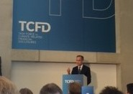
3.TCFD提言の今後の展開 （２）今後の作業における主な論点
既存の情報開示枠組みとの整合強化
マテリアリティ評価と情報開示の掲載先
シナリオ分析
データの入手可能性と質及び、財務的インパクトとの関連性
投資関連のGHG排出量開示の意義
報酬基準への反映
会計基準設定機関との摺り合わせ
短期・中期・長期の時間枠の捉え方
開示当事者の範囲
気候関連開示における組織内連携の強化促進
フェーズ IIレポート公表イベント（2016年12月）tにおけるカーニー議長講演（話者撮影）
（レポート本文 P.32～39）
21
21

Slide 22
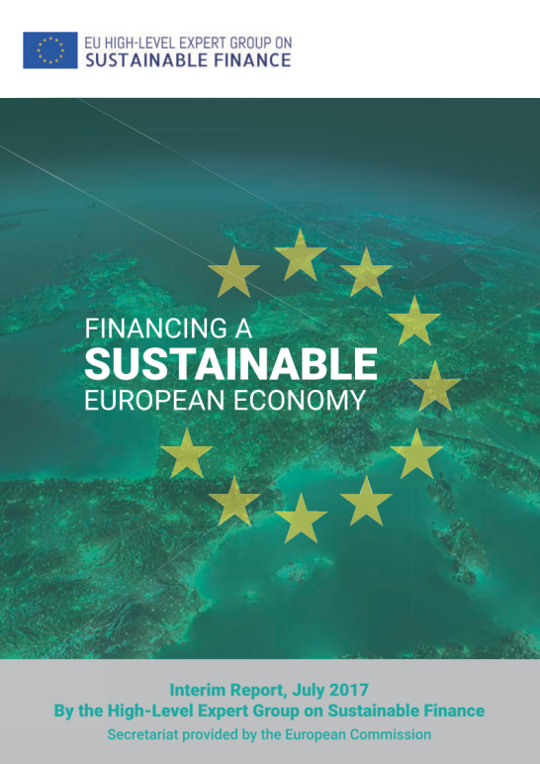
3.TCFD提言の今後の展開 （３）欧州連合（EU）における顕著な動き（参考情報）
欧州委員会
サステナブルファイナンス推進に向けたハイレベル有識者会合（HLEG）の立ち上げを2016年9月に決定。20名の有識者により2017年初より作業開始、同年7月に中間報告を発表。年末までにＥＵにおけるサステナブルな金融システム構築に向け、総合的な政策ロードマップを策定予定。
中間報告（2017年7月公表）における開示関連記述（抜粋）
TCFDの提言は係る領域におけるEUのリーダーシップを前進させる形で取り入れられるべきである。それに当たっては、法的な明確性とグローバルな公平性が保たれる必要がある。
2018年の非財務情報報告指令改定時が好機である。
EUは企業及び金融機関におけるESG開示を改善し、指標の調和を推進させるために、方法論と枠組み作りを支援すべきである。
金融機関は関連性のあるサステナビリティ情報が顧客や年金受給者の拠出金を運用する上で有効に活用されているか、開示すべきである。（例：フランス・エネルギー移行法173条）
TCFD提言とも整合させ、プリンシプルベースの開示ルールとすべきである。
22

Slide 23
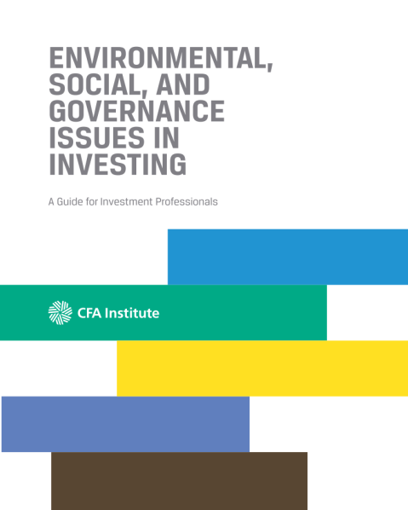
3.TCFD提言の今後の展開 （４）機関投資家における気候変動への関心（参考情報）
ブラックロック「ポートフォリオの気候変動への適応」
（2016年9月）
気候リスク及び機会を「物理的」、「技術的」、「規制」、「社会的」の４つの領域で捉え、移行リスクの把握の重要性を強調。
「シュローダースが気候変動リスクについて注意喚起」
（FT報道、2017年7月17日）
企業キャッシュフローの平均15～20%が気候変動のリスクに晒されている、と分析。
CFAインスティチュート「投資におけるESG課題」
（投資家向けガイド、2015年10月）
気候変動と座礁資産リスクについて言及。
23
この他、格付機関も気候関連リスクに注目し始めている。
23

Slide 24
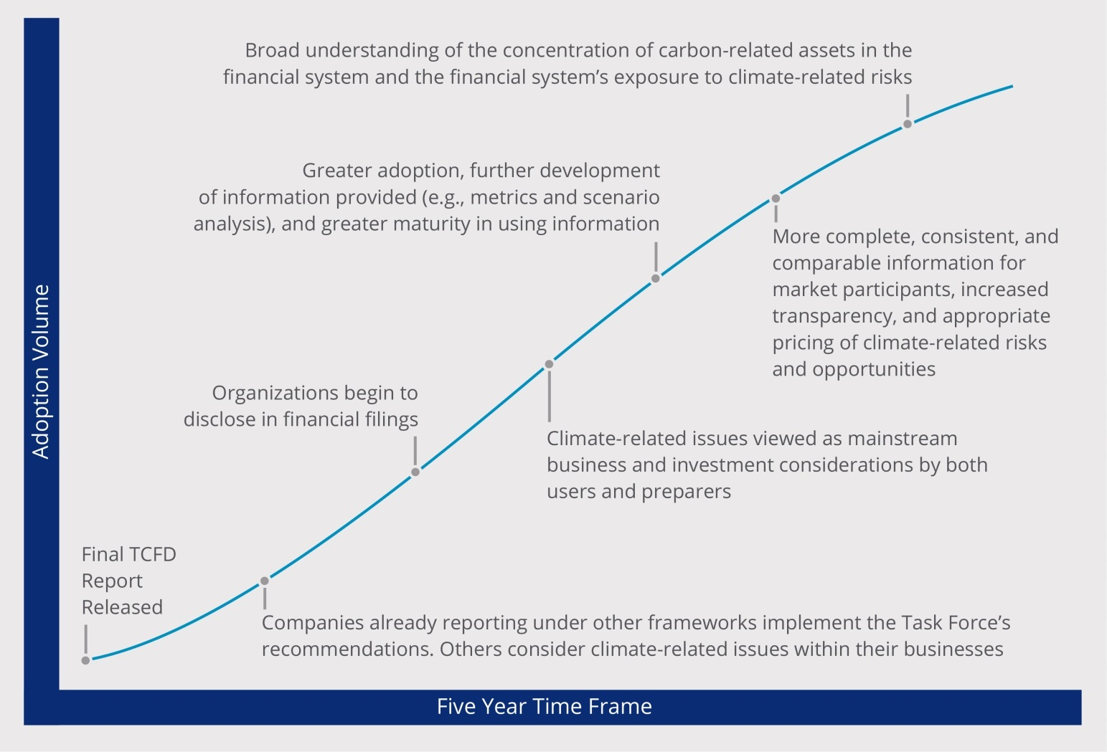
3.TCFD提言の今後の展開 （５）普及・定着に向けたスピード感
＜TCFD提案内容の採用普及に向けた概念図＞
採用数
５年のタイムフレーム
（レポート本文 P.42）
24
24

Slide 25
3.TCFD提言の今後の展開 （６）開示主体として考えられるアクション項目
官/民、投資家/投資先、国内外業界団体等、様々な当事者間での意見交換、対話に臨む。（シナリオの捉え方等）
気候関連開示の先行が予想される、欧州企業の取組みを注視する。
自社財務報告書にどこまでの情報を掲載すべきかを検討する。
理想形に対し、何年度掛けて進化させていくか、計画化できることが望ましい。
シナリオ分析の導入に向けた、社内部門横断的な論議を開始する。
（話者による想起）
25

Slide 26
参照先/照会先
TCFDウェブサイト（公表済レポート、その他関連情報を掲載）：
https://www.fsb-tcfd.org/
TCFDツイッターアカウント：
@fsb_tcfd
その他のご照会は長村まで：
masaaki.nagamura@tmnf.jp
※本資料は飽くまでTCFD提言内容の概説を目的として作成したものであり、全ての細目を網羅したものではありません。詳細内容及び文意を確認される場合は、TCFDウェブサイト掲載のレポート原文をご参照ください。
26
26

